Slide 1
Bitna je prevencija
Dita Crnković, 8.D
Osnovna škola Bogumila Tonija

Slide 2
Kako provodimo svoje vrijeme?
slobodan odmor djeca najviše provode na računalima, mobitelima, TV-u, druženju sa prijateljima, sportu ili u prirodi
tri temeljne funkcije koje treba zadovoljiti su: odmor, razonoda i razvoj ličnosti
svi ga oblikujemo prema vlastitim željama i zanimanjima
Slobodno vrijeme i slobodne aktivnosti trebaju biti zadovoljstvo i veselje za dijete, a ne obveza kroz koju će ono gubiti slobodu, samopouzdanje i vrijeme za igru i druženje koje mu je neophodno u razdoblju odrastanja.
https://cdn-icons-png.flaticon.com/128/2058/2058943.png
https://cdn2.iconfinder.com/data/icons/font-awesome/1792/phone-512.png

Slide 3
Nenasilje
nenasilje je moralna filozofija koja propovijeda odbacivanje nasilja kao sredstva za postizanje društvenih i političkih ciljeva
možemo postići razgovorom, dogovorom i komunikacijom
nenasilje može proizaći iz uvjerenja da je ozljeđivanje ljudi, životinja ili okoliša nepotrebno za postizanje ishoda
Nenasilje je način djelovanja koji bezuvjetno isključuje bilo koji oblik fizičkog nasilja usmjerenog prema sebi, drugima ili okolišu za postizanje osobnih ili društvenih ciljeva.
https://cdn-icons-png.flaticon.com/512/98/98724.png

Slide 4
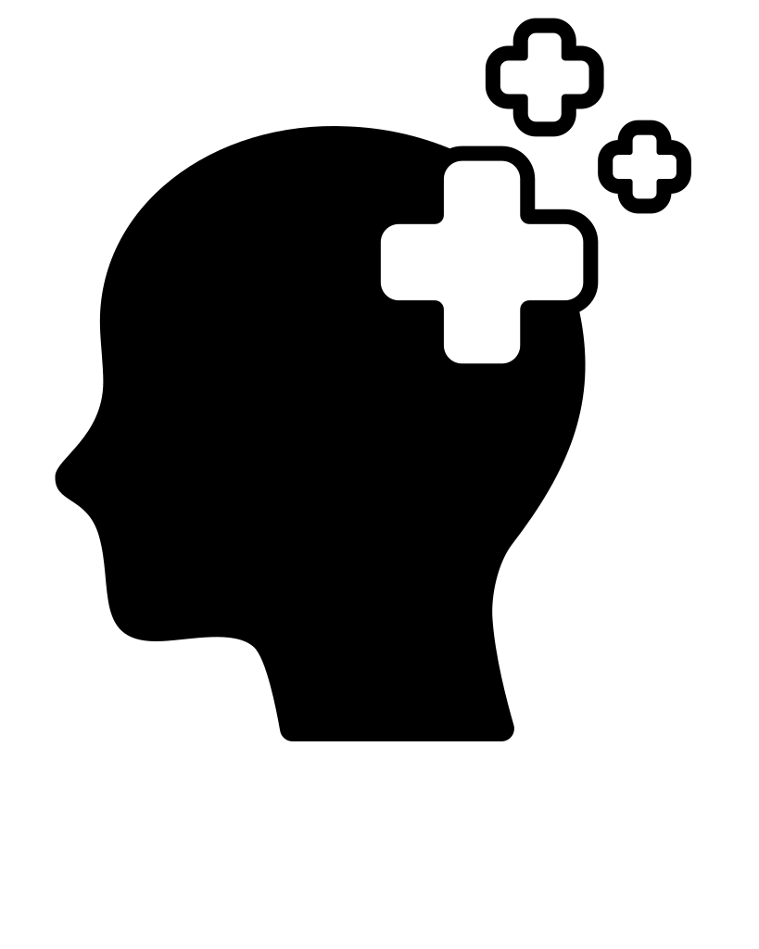
Kako očuvati mentalno zdravlje?
prihvatite sebe kakvi jeste
razgovarajte i podijelite svoje osjećaje s nekim
njegujte prijateljstva
uključite se u zajednicu
pronađite nešto u čemu uživate
naučite nešto novo
obratite se za pomoć
https://upload.wikimedia.org/wikipedia/commons/thumb/6/66/Good_mental_health_2686188.svg/819px-Good_mental_health_2686188.svg.png

Slide 5
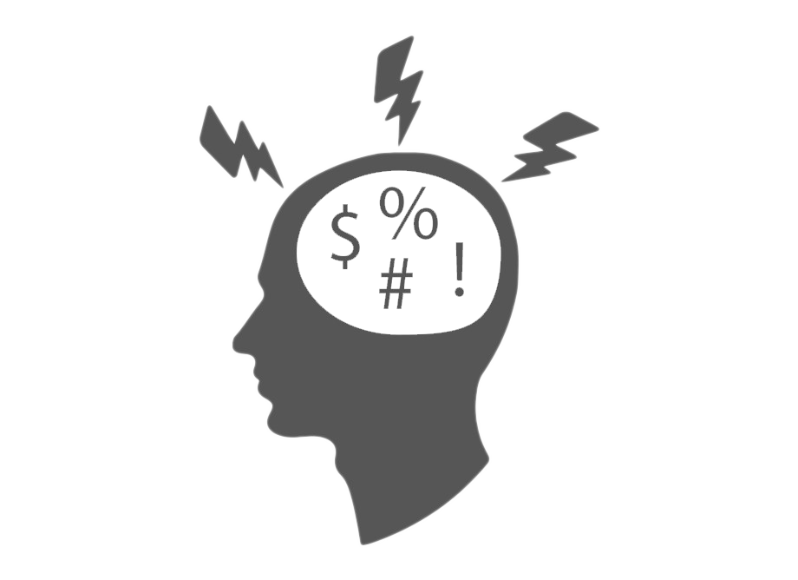
STRES
definiramo ga kao skup fizičkih i psihičkih promjena koje nastaju kada vanjski i unutrašnji čimbenici koji remete fiziološku ravnotežu organizma
reakcija na stres ne treba uvijek biti negativna, stres može imati i pozitivan učinak na organizam te izazvati bolju prilagodbu
negativne posljedice izloženosti stresu mogu uzrokovati lošu adaptaciju i bolest
razvoj bolesti zbog stresa ovisi o nizu čimbenika: naslijeđenim osobinama, odrastanju, stresogenim životnim događajima, potpori okoline,…
Kako se nositi sa stresom?
porazgovarajte sami sa sobnom, prošećite, pročistite misli, otkrijte uzroke stresa,…
https://www.pngall.com/wp-content/uploads/4/Stress-PNG-Picture.png

Slide 6
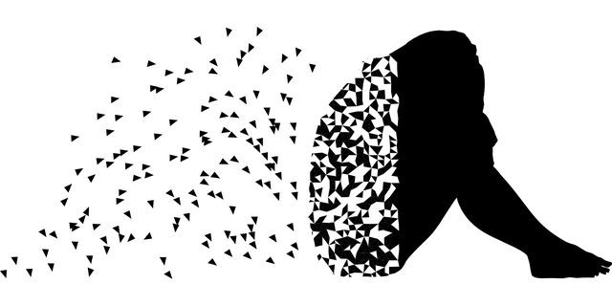
DEPRESIJA
bolest koju karakteriziraju poremećaji raspoloženja kao što su dugotrajna tuga, nesposobnost uživanja u ranije ugodnim stvarima ili aktivnostima i duševna bol
ona utječe na obavljanje najjednostavnijih svakodnevnih zadataka, ponekad s razornim posljedicama za odnose s obitelji, prijateljima i mogućnosti da se zaradi za život
simptomi: manjak energije, promjene apetita, nesanicu ili preveliku potrebu za snom, povećanu tjeskobu ili zabrinutost, smanjenu koncentraciju, neodlučnost, nemir, osjećaj bezvrijednosti, krivnje ili misli o samoozljeđivanju
rizik od razvoja depresije se povećava sa stresom, traumatskim životnim događajima kao što su smrt voljene osobe ili prekid veze, fizičkim bolestima, problemima uzrokovanim konzumacijom alkohola ili droge, …
https://upload.wikimedia.org/wikipedia/commons/a/ab/Depression_man.png

Slide 7
ANKSIOZNOST
stanje je koje se očituje osjećajem tjeskobe, ustrašenosti, straha sve do panike, uz tjelesnu napetost i unutrašnji nemir
o poremećaju govorimo onda kada te smetnje predstavljaju za osobu značajno ograničenje u njenom svakodnevnom socijalnom i radnom funkcioniranju
najčešće se pojavljuje kod žena
anksioznost se javlja kada smo pretjerano zabrinuti, odnosno kada smo izloženi nekoj stresnoj situaciji koja može biti stvarna poput nekih prirodnih katastrofa ili je zamišljena
https://www.clipartmax.com/png/full/144-1442159_avatar-smileys-icons-in-svg-and-png-anxiety-icon.png

Slide 8
Hvala na pažnji!
https://www.pikpng.com/pngl/m/52-526745_png-file-svg-hand-heart-icon-clipart.png

